Slide 1
01 - Introdução
Prof. Ivandré Paraboni
USP / EACH
ACH-2044 – Sistemas Operacionais
2o. Semestre / 2007

Slide 2
Introdução
Apresentação da disciplina
Um pouco de história
Conceitos básicos

Slide 3
Sistemas Operacionais (SO)
São parte integrante de qualquer sistema de computação;
São sistemas complexos, desenvolvidos por grandes equipes de profissionais;
Sua estrutura determina o que podemos de fato fazer com a máquina.

Slide 4

Motivação
O profissional de computação (mas não necessariamente o usuário) precisa conhecer
  o que o SO pode ou não fazer;
  como tirar máximo proveito dos recursos disponíveis;
  como programar em um nível de abstração mais próximo do hardware.

Slide 5
Objetivos
Proporcionar uma visão geral dos fundamentos de SO independente de uma implementação específica.

Slide 6

Programa Resumido (1/2)
Introdução
Componentes de hardware e SO
Processos
Threads
Sincronismo entre processos
Deadlocks
Escalonamento de CPU

Slide 7
Programa Resumido (2/2)
Memória primária
Gerenciamento de Memória Virtual
Memória Secundária
Sistemas de arquivos
Proteção e segurança

Slide 8
Bibliografia
Silberschatz, A. Galvin, P.B., Gagne, G.; Sistemas Operacionais com Java. Editora Campus, 1a. ed, 2005.
Tanenbaum, A. S.; Sistemas Operacionais Modernos. Ed.Pearson Brasil, 2^{a.} ed, 2003.
Deitel, H. M., Deitel, P. J., Choffnes, D. R.; Sistemas Operacionais. Pearson Prentice Hall, 3^{a.} ed, 2005.
Deitel, H. M. Java How to Program, 6^{a.}ed.
Os slides deste curso são baseados em material disponibilizado pelos autores acima.

Slide 9

A Disciplina
Ementa padrão para o curso de SI;
  estudo dos conceitos de SO independentemente de uma implementação específica;
  forte ênfase em programação concorrente;
Conhecimentos desejáveis:
  estruturas de Dados;
  programação C e Java;
Discussão baseada em exemplos em Java.

Slide 10
Sistema de Avaliação em Resumo
3 provas regulares e 1 substituição apenas para alunos que perderam uma das provas;
Média das provas (MP) = (P1+P2+P3)/3;
Apresentação (EP);
Se MP>=5 e EP>=6;
MF = 0,8*MP + 0,2*EP;
Senão, MF= mínimo(MP,EP).
Critérios adicionais no COL.

Slide 11
Datas Importantes
1a. avaliação : 13 de setembro
2a. avaliação : 18 de outubro
Apresentação : 13 de novembro em diante
(por sorteio)
3a. avaliação : 29 de novembro
Substituição : 06 de dezembro

Slide 12
Monitoria e Atendimento
Monitoria:
  Eduardo Wertheimer
  Email: ewertheimer@usp.br
  horário/local a definir;
Atendimento:
  quintas 17:00h - 19:00h;
  Sala 345-G;
  Email: ivandre@usp.br

Slide 13
Introdução
Apresentação da disciplina
Um pouco de história
Conceitos básicos

Slide 14
Charles Babbage (1792-1871)
1833: primeiro computador digital
  sem muito sucesso;
  máquina analítica;
  sem Sistema Operacional;
  mas continha um software permitindo seu uso.

Slide 15
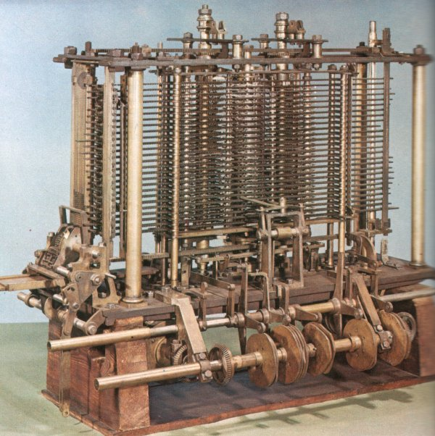
A Máquina de Babbage

Slide 16
Primeira Geração (1940-1955)
Válvulas – até 20.000!
1940: John von Neumann criou o primeiro computador baseado em válvulas;
Grande volume físico.

Slide 17
Primeira Geração (1940-1955)
Sem conceitos de SO ou linguagem de programação de alto nível;
Acesso às máquinas baseado em reserva de tempo por usuário;
Programação diretamente nos painéis das máquinas “hard-wired”;
Cálculos numéricos repetitivos.

Slide 18
Primeira Geração (1940-1955)
Final dos anos 40: ENIAC (Electronic Numerical Intergrator Computer), o primeiro computador eletrônico;
1950: cartões perfurados para codificação de programas;
von Neumann propõe programação não-hard-wired;
  Assembly.

Slide 19
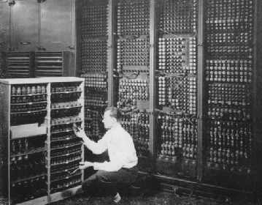
Programando o ENIAC
public static void ...

Slide 20
Segunda Geração (1955-1965)
Transístores e processamento batch;
Confiáveis a ponto de serem comercializáveis;
  mas acessíveis apenas a grandes empresas, órgãos governamentais e universidades;
Aplicações científicas e de engenharia (e.g., sistemas de equações parciais);
Linguagem FORTRAN (IBM, 1954-1957);
Programação em cartões perfurados:
  preparar cartões para a tarefa (job) / levar à máquina / compilar / emitir relatório.

Slide 21
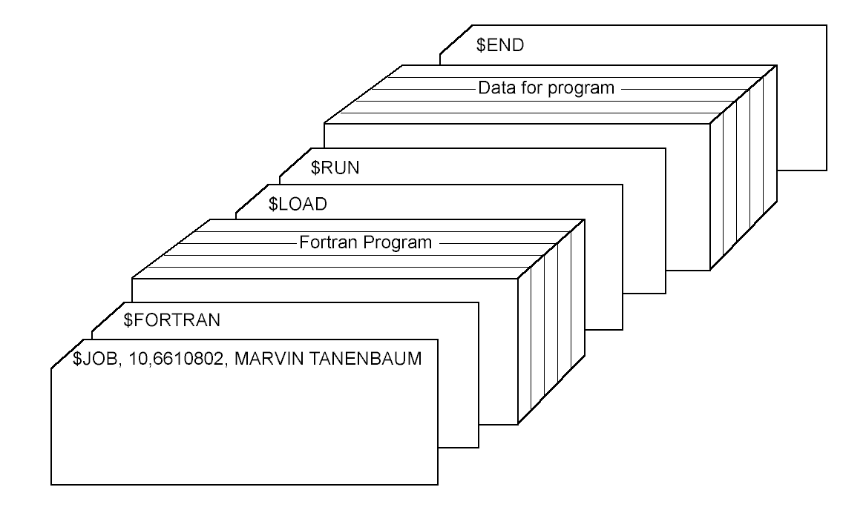
Jobs em FORTRAN

Slide 22
Sistemas Batch
Cartões perfurados consumiam muito tempo para leitura;
Passaram então a ser transcritos para fitas magnéticas e processados em lotes;
Um programa especial lia os jobs gravados em fita, processava e gravava os resultados em outra fita;
  precursor dos SOs modernos.

Slide 23

Um SO dos Anos 60

Slide 24
Terceira Geração (1965-1980)
CIs e multiprogramação;
Divisão entre máquinas para fins científicos e comerciais;
Solução: compatibilidade:
  família 360 da IBM, 1a. a usar CIs.
Multiprogramação: vários jobs simultâneos ocupando 100% dos recursos disponíveis;
  separação entre jobs assegurada pelo hardware.

Slide 25
Terceira Geração (1965-1980)
Tempo compartilhado: programadores passaram a ter acesso a terminais on-line e o tempo de CPU é “fatiado”;
Minicomputadores;
MULTICS (precursor do Unix) em EPL;
Leitura de jobs a partir de disco:
  quando um job é concluído o sistema passa a carregar um novo job automaticamente;
Tecnologia em rápida evolução:
  grandes sucessos e fracassos comerciais.

Slide 26
Quarta Geração (1980-1990)
Computadores pessoais;
CIs de larga escala (LSI);
  Intel 8080;
  IBM PC;
  Macintosh;
CP/M (Control Program for MicroComputer) (p/8080);
IBM PC não obteve acordo e pediu a Bill Gates o seu DOS (Disk Operating System).

Slide 27
Quarta Geração (1980-1990)
PC-DOS -> MS-DOS;
Necessidade de facilitar o uso da máquina por não-programadores;
Apple investe em SO de interface gráfica baseada em janelas (Xerox);
Microsoft lança a plataforma Windows (v.3x).

Slide 28
Quinta Geração (1990...)
Sistemas operacionais de rede:
  várias unidades interconectadas;
Sistemas operacionais distribuídos:
  várias unidades vistas como um todo;
Grande redução do tamanho físico e custo de produção;
Grande aumento do desempenho;
Popularização do computador.

Slide 29
Quinta Geração (1990...)
Redes se tornam confiáveis e populares;
Padrão ETHERNET (Xerox);
Protocolo TCP/IP adotado pelo governo americano;
Modelo cliente/servidor;
Internet;
Linux.

Slide 30
Quinta Geração (1990...)
Sistemas operacionais de tempo real;
Embarcados;
PDAs;
e muito mais!

Slide 31
Os 1001 Unix

Slide 32
Nascimento
1965: Bell Labs, General Eletric e MIT criaram o MULTICS
  “tudo para todos”;
  grande, caro e complexo;
1969: Bell Labs cria UNICS/UNIX;
  máquinas Bell;
  linguagem B (derivada de BCPL);
  reescrito em C (mais rápida).

Slide 33
O Código Aberto
Ação judicial impede a AT&T a comercializar produtos de computador;
O código-fonte do Unix é cedido a universidades;
Em Berkeley (CA) um grupo de estudantes criam o Berkeley Software Distribution – BSD Unix;
Posteriormente o mesmo grupo fundaria a Sun Microsystems.

Slide 34
Popularização
Sun e AT&T se uniram no projeto Solaris (baseado no System V r.4 do Unix AT&T);
Preocupados com a força desta coalisão, um grupo independente lança o OSF (Open Software Foundation);
1987: Andrew Tanenbaum (Holanda) cria o sistema Minix para fins educativos;
Linus Torvalds (Finlândia) cria o Linux com base no Minix;
Linux atingiu os usuários domésticos e é oferecido como opção de SO para servidores IBM, HP, Sun e Intel.

Slide 35
Outras Implementações
OpenBSD (código aberto, o mais seguro);
FreeBSD (código aberto, usabilidade);
Net-BSD (portabilidade);
AIX (IBM) (compatibilidade com código-fonte Linux);
HP-UX (já considerado superior ao AIX e Solaris).

Slide 36
Introdução
Apresentação da disciplina
Um pouco de história
Conceitos básicos

Slide 37
Sistema Operacional
Conjunto de programas que gerencia o hardware fornecendo uma interface de uso;
Intermediário entre máquina e usuário;
Base para execução de outros programas e aplicações;
Extensão da máquina ou ‘máquina virtual’;
Não faz “nada”: apenas cria condições de utilização do computador;
Analogia: governo, que estabelece um ambiente e as regras de convivência.

Slide 38

SO como Máquina Virtual

Slide 39
O que é um Sistema Operacional ?
ponto de vista do usuário
x
ponto de vista da máquina

Slide 40
SO do Ponto de Vista do Usuário

Slide 41
Caso 1: Usuário de um PC
Computador visto como um teclado, mouse, vídeo etc;
Usuário monopoliza estes recursos;
O SO serve para facilitar o uso do computador;
A demanda por recursos é pequena e questões como desempenho são em geral secundárias.

Slide 42
Caso 2: Usuário de um Terminal de Máquina de Grande Porte
Recursos são compartilhados;
O SO garante a distribuição adequada destes recursos;
Desempenho e otimização do aproveitamento de recursos se tornam relevantes.

Slide 43
Caso 3: Usuário de uma Estação de Trabalho em Rede
Recursos próprios e compartilhados;
O SO tem preocupações relacionadas tanto ao desempenho quanto à facilidade de uso.

Slide 44
Caso 4: Usuário de um Portátil
Notebooks etc são unidades independentes, mono-usuário;
Realizam poucas operações remotas;
O SO privilegia o uso individual da máquina levando em conta suas características específicas (e.g., necessidade de consumo de energia).
O SO é um produto diferente para cada tipo
de usuário.

Slide 45
SO do Ponto de Vista da Máquina

Slide 46
SO do Ponto de Vista da Máquina
É o programa mais próximo do hardware;
É um alocador de recursos ou prestador de serviços;
  tempo de CPU;
  memória;
  periféricos;
O SO gerencia múltiplas requisições a estes recursos (muitas vezes conflitantes).

Slide 47
SO e Controle
É um programa de controle:
  gerencia dispositivos de E/S;
  executa os programas do usuário;
  trata erros;
  evita o uso indevido do computador.

Slide 48
Hardware e SO
A meta básica do computador: executar programas que resolvem problemas do usuário;
Para isso existe o hardware;
Hardware puro seria difícil de usar;
Para isso há uma camada de software que implementa primitivas comuns a todas aplicações.

Slide 49
O que Traz um Pacote de SO ?
Conceito vago
  há SOs pequenos (até 1mb) em modo texto etc.
  há SOs que ocupam vários gigabytes e incluem interface gráfica etc;
Questão de difícil definição:
  objetivos (e.g., uso ou desempenho) são variados;
Em comum:
  é o único programa em execução permanente no computador (kernel);
  todos os outros são programas do sistema e aplicativos;
Conseqüências não-triviais:
  Microsoft teve de retirar o IE do Windows em 1998.

Slide 50
Evolução
Conceito muda ao longo do tempo;
Usabilidade e desempenho podem ser contraditórios;
  no passado eficiência era mais importante:
  grande parte da teoria de SO enfoca otimização de uso dos recursos;
Os SOs evoluiram:
  Unix era uma interface para teclado e impressora (baixa usabilidade);
  mais tarde, surgiram interfaces gráficas;
  hoje, procura-se atingir ambos objetivos.

Slide 51
O que Traz um Pacote de SO ?
Um SO é uma tarefa complexa e de grande porte;
A avaliação (i.e., se cumpre ou não seus objetivos) depende do usuário;
Projeto de SOs influencia o projeto de hardware e vice-versa.
O SO é um produto diferente para cada tipo
de ambiente.

Slide 52
Obrigado!

